Slide 1
日内动量因子
上海海狮资产管理有限公司
HESS CAPITAL,LLC

Slide 2
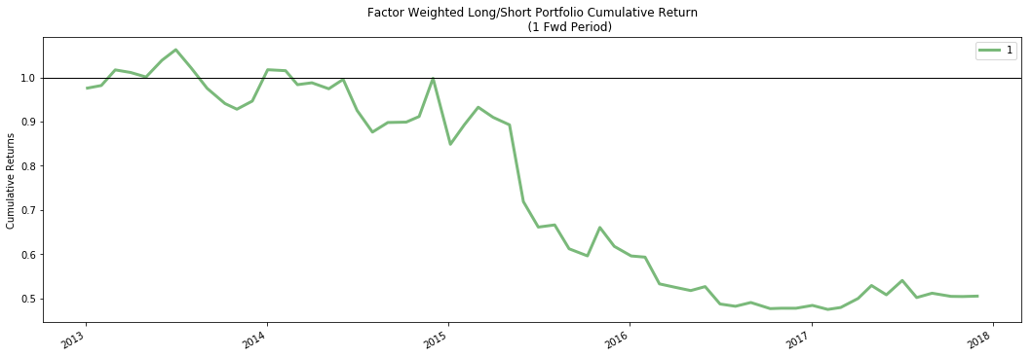
传统动量因子
A股市场动量因子(Ret20)呈现较为显著的中长期反转效应，但动量因子的反转收益在A股市场并非一直稳定；

Slide 3
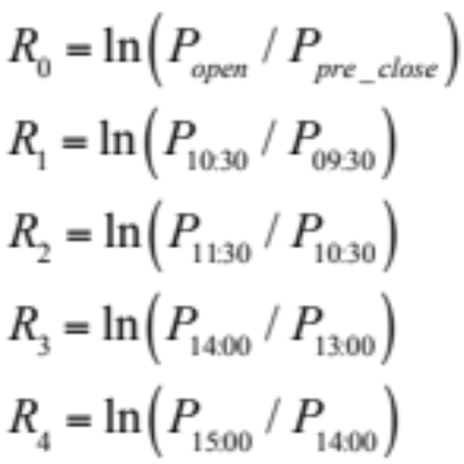
动量因子的日内构造
不同的交易群体，会有不同的行为模式。对于日内不同时段，交易者成分的系统性差异，会导向不同的市场行为特征，从而形成不同的日内模式。
将每日股票的涨跌，切割为5个时段：
  隔夜时段收益：
  第1小时收益：
  第2小时收益：
  第3小时收益：
  第4小时收益：
基于上述切割方法，可以构造出5个新的动量因子：M₀、M₁、M₂、M₃和M₄。其中，M₀为过去20个交易日的R₀累加，M₁为过去20个交易日的R₁累加，以此类推。这样传统动量因子(Ret20)可以看做是由M₀、M₁、M₂、M₃和M₄构成。

Slide 4
日内各时点动量IC均值及相关性
表1：日内各时段动量逐月IC的统计特征(过去5年)
 | 隔夜时段 | 第1小时 | 第2小时 | 第3小时 | 第4小时
平均值 | 0.0073 | -0.0126 | -0.0370 | -0.0488 | -0.0195
标准差 | 0.0803 | 0.1272 | 0.0846 | 0.0814 | 0.0918
T值 | 0.7026 | -0.7697 | -3.3874 | -4.6417 | -1.6449

Slide 5
日内各时点动量因子的相关性
表2：日内各时段动量因子逐月相关系数均值(过去5年)
 | 隔夜时段 | 第1小时 | 第2小时 | 第3小时 | 第4小时
隔夜时段 | 1.00 | -0.18 | -0.11 | -0.11 | -0.13
第1小时 | -0.18 | 1.00 | -0.01 | 0.03 | -0.16
第2小时 | -0.11 | -0.01 | 1.00 | -0.08 | -0.04
第3小时 | -0.11 | 0.03 | -0.08 | 1.00 | -0.11
第4小时 | -0.13 | -0.16 | -0.04 | -0.11 | 1.00
表3：日内各时段动量因子逐月相关系数的T值(过去5年)
 | 隔夜时段 | 第1小时 | 第2小时 | 第3小时 | 第4小时
隔夜时段 | -- | -15.52 | -12.42 | -11.08 | -12.86
第1小时 | -15.52 | -- | -0.46 | 2.54 | -9.23
第2小时 | -12.42 | -0.46 | -- | -8.75 | -4.59
第3小时 | -11.08 | 2.54 | -8.75 | -- | -11.23
第4小时 | -12.86 | -9.23 | -4.59 | -11.23 | --

Slide 6
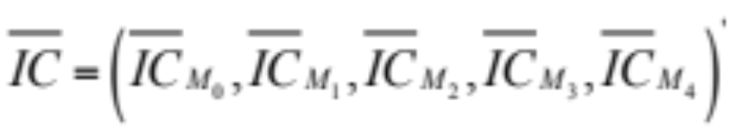
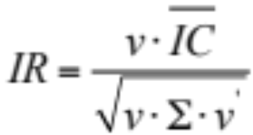
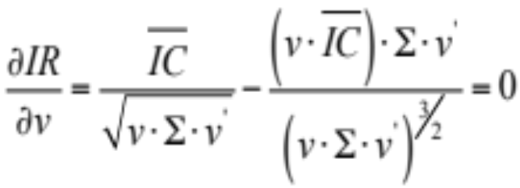
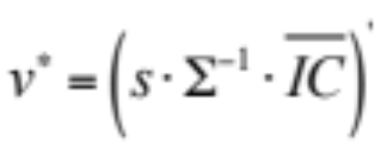
最优权重的确定
如何选取各个成分因子的权重，使得复合动量因子的效果最大化：
记5个成分因子的权重分别为w₀、w₁、w₂、w₃、w₄，则复合动量因子F可记为：
记IC的均值向量为：
记IC的协方差矩阵为Σ，权重向量为v=(w₀,w₁,w₂,w₃,w₄)，则可以证明，复合因子F的IR为：
为使IR最大化，令IR对v的偏导数为0：
最后得到最优权重的计算公式：
s是令权重之和归一的常数，最优权重：[-0.51,-0.42,0.60,0.81,0.53]

Slide 7
复合因子检验
2013.01.04 – 2017.12.31

Slide 8
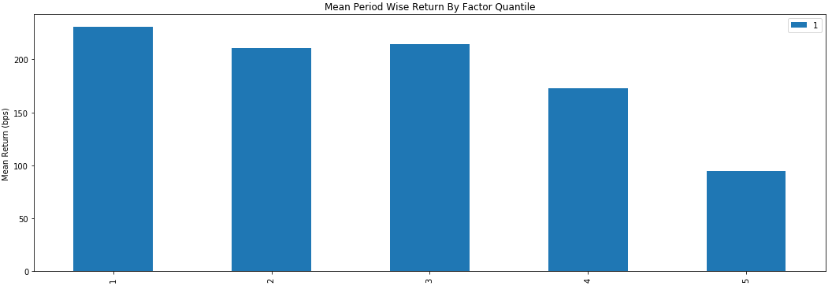
一、日内动量因子收益分析
1.分组平均绝对收益

Slide 9
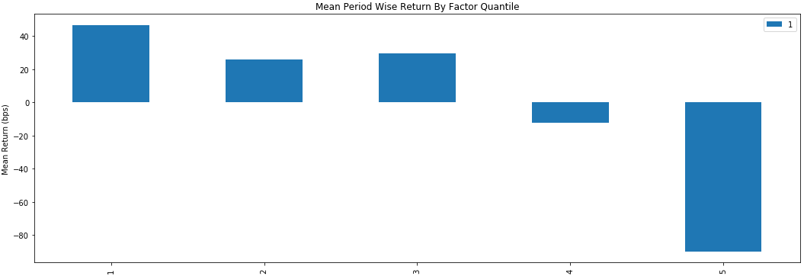
一、日内动量因子收益分析
2.分组平均超额收益

Slide 10
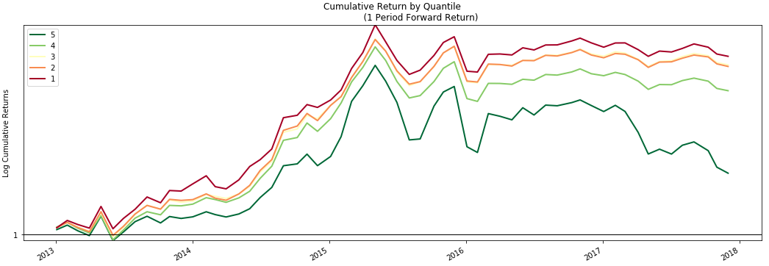
一、日内动量因子收益分析
3.因子分组累计绝对收益净值曲线

Slide 11
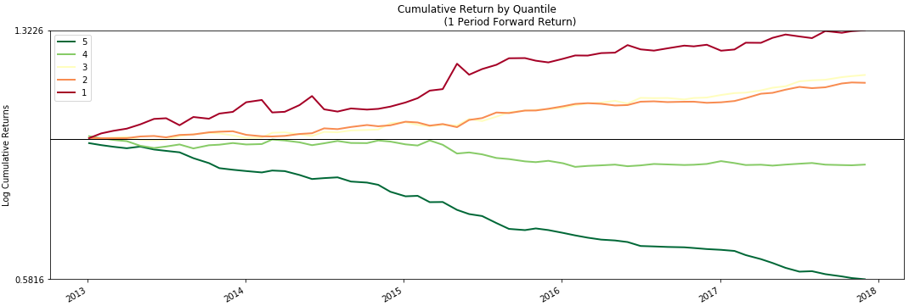
一、日内动量因子收益分析
4.因子分组累计超额收益净值曲线

Slide 12
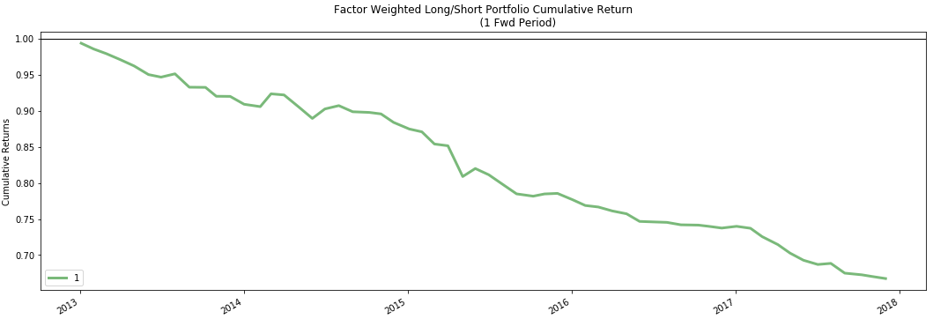
一、日内动量因子收益分析
5.多空对冲累计收益净值曲线（因子值加权）

Slide 13
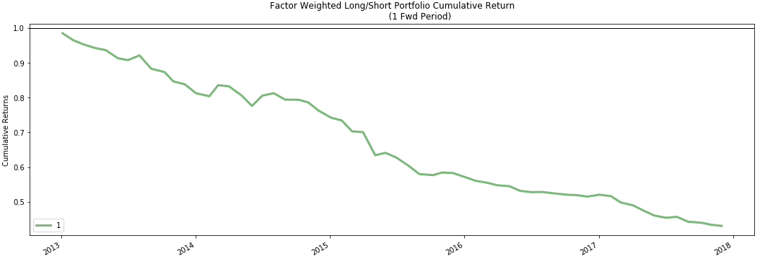
一、日内动量因子收益分析
6.多空对冲累计收益净值曲线（非加权）

Slide 14
二、日内动量因子IC分析
1.IC统计表
Item | Value
IC Mean | -0.045
IC Std. | 0.057
Risk-Adjusted IC | -0.784
t-stat(IC) | -6.071
p-value(IC) | 0.000
IC Skew | 0.385
IC Kurtosis | -0.401

Slide 15
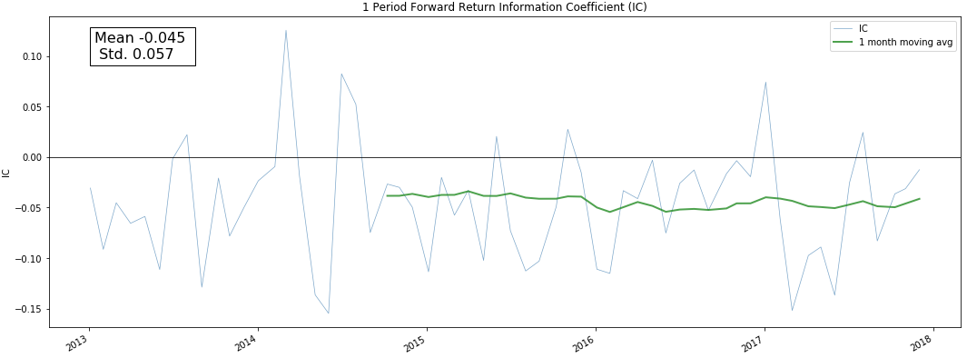
二、日内动量因子IC分析
2.IC时序图

Slide 16
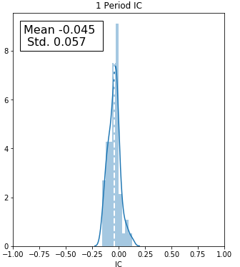
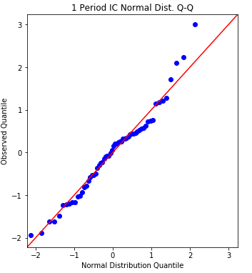
二、日内动量因子IC分析
3.IC分布图与QQ图

Slide 17
三、日内动量因子换手率分析
1.换手率统计表
Group | TurnOver
Quantile 1 Mean Turnover | 0.746
Quantile 2 Mean Turnover | 0.780
Quantile 3 Mean Turnover | 0.784
Quantile 4 Mean Turnover | 0.784
Quantile 5 Mean Turnover | 0.715
Mean Factor Rank Autocorrelation | 0.163

Slide 18
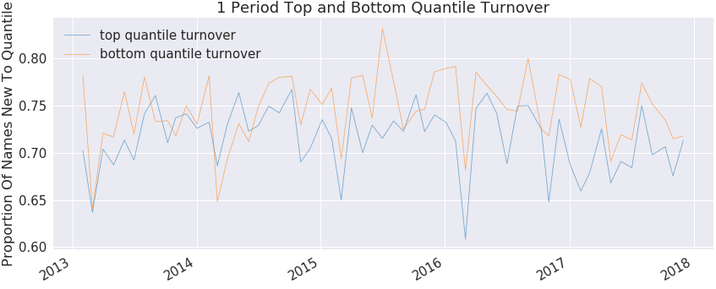
三、日内动量因子换手率分析
2.top,bottom组的换手率时序图

Slide 19
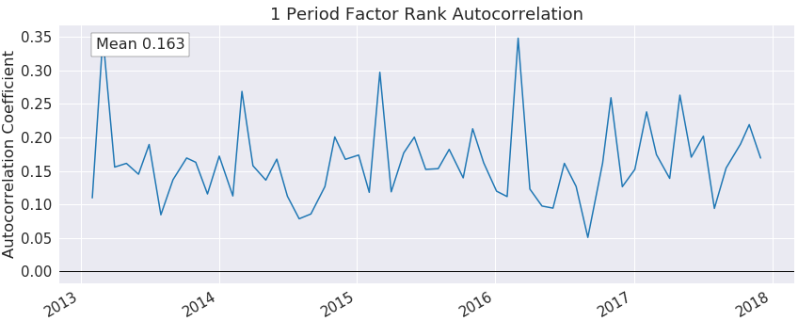
三、日内动量因子换手率分析
3.因子排序的自相关图

Slide 20
下一步研究
新因子开发
风险模型（因子检验、组合优化）

Slide 21
谢谢！
Q&A

